Slide 1
PREDUZEĆE, TROŠKOVI

Slide 2
PROFIT je deo novonastale vrednosti koja ostaje preduzeću, nakon podmirenih svih troškova proizvodnje.
PREDUZEĆA su privredni subjekti u kojima se obavljaju ciklusi reprodukcije na bazi podele rada.
Svaki put kada se neki od resursa u preduzeću uloži u proces proizvodnje: npr. materijalni u obliku tekuće ili stalne imovine, finansijska imovina te čovekov fizički ili umni rad, a zbog stvaranja učinaka u obliku proizvoda ili usluge prouzrokuje se TROŠAK.
Osnovni motiv organizovanja proizvodnje u preduzeću jeste profit.

Slide 3
Svuda gde postoji proizvodnja roba ili usluga, troškovi idu sa njom.
Preduzeća moraju platiti svoje inpute
Troškovi utiču na izbor inputa, odluke o ulaganju i čak i na odluku treba li preduzeće nastaviti poSlovanje?
Da li je jeftinije zaposliti jednog novog radnika ili plaćati prekovremeno?
Otvoriti novi pogon ili ne?
Uložiti u novo postrojenje u zemlji ili premestiti proizvodnju van granica?
TROŠENJE JE PROCES uništavanja jednih upotrebnih vrednosti, da bi se dobile druge upotrebne vrednosti-upotrebne vrednosti novog proizvoda (po pravilu njihova vrednost je veća od vrednosti resursa koji su uneti u proizvodnju)
Da bi se obavljao proces poslovanja i ostvarivali rezultati poslovanja, troše se elemenati proizvodnog procesa:
SRERDSTVA ZA RAD,
RADNA SNAGA
MATERIJAL, PREDMETI RADA

Slide 4
U svakom preduzeću razlikujemo
i UTROŠKE i TROŠKOVE
Trošenje elemenata proizvodnje se ispoljava kao:
► NATURALNI vid trošenja
► NOVČANI (finansijski) vid trošenja
UTROŠCI su fizički iskazane količine utrošenih faktora proizvodnje u procesu proizvodnje
TROŠKOVI su vrednosno trošenje elemenata proizvodnje.
Utrošci x cena = troškovi
U x Cu = T
Utrošci se razlikuju po:
mestu nastanka (tehnološka i režijska radna mesta),
merljivosti (utrošci materijala, utrošci sredstava za rad),
jedinici mere (fizičke jedinice merem, učestalost kvarova mašine),
vezanosti za nosioce (direktno, indirektno).

Slide 5
Kriterijumi za podelu utrošaka
Prema elementima proizvodnje
Utrošci materijala
Fizički iskazane količine materijala koje su utrošene u procesu proizvodnje
Utrošci sredstava za rad
Utrošci radne snage

Slide 6
Utrošci su određeni:
tehničkim faktorima kao tehničkim elementima procesa proizvodnje, koji direktno/indirektno utiču na utroške inputa (osobine proizvoda, materijala, sredstava za rad, tehnološkog procesa, tehnički uslovi rada, tip proizvodnje i nivo tehničke opremljenosti).
Na tehničke faktore preduzeće ne može delovati u kratkom roku
organizacionim faktorima (izraz subjektivnih kvaliteta proizvođača u domenu korišćenja datih tehničkih i drugih činilaca proizvodnje)
Utrošci se razlikuju po:
mestu nastanka - tehnološka (radna mesta izrade)/režijska radna mesta
merljivosti – merljivi (utrošci materijala)/ nemerljivi (utrošci sredstava za rad)
jedinicama mere - fizičke jedinice mere (metar, litar, kilogram i sl.)
vezanosti za nosioce - direktno/indirektno

Slide 7
Svi utrošci materijala dele se na:
STANDARDNE UTROŠKE MATERIJALA(objektivno uslovljeni utrošci nastali pod dejstvom tehničkih faktora - minimalna količina utrošaka materijala za proizvodnju proizvoda odredjenih karakteristika)
STVARNE UTROŠKE MATERIJALA (količine materijala koje su stvarno utrošene u procesu proizvodnje. Nastaju pod uticajem tehničkih i organizacionih faktora. Od standardnih utrošaka veći su za iznos organizaciono uslovljenih (suvišnih) utrošaka)
Trošenje pojedinih vrsta materijala ima odredjene specifičnosti u zavisnosti od njihove uloge u transformacionim procesima.
Imajući to u vidu razlikujemo:
osnovni materijal (svojom supstancom ulazi u sastav novog proizvoda, bitno opredeljuje karakteristike proizvoda,
pomoćni materijal (svojom supstancom ulazi u sastav proizvoda (boja, začini), pomaže odvijanje tehnološkog procesa (ambalaža, emulzija za hladjenje i sl.), njegovo trošenje zavisi od obima proizvodnje, ali ne odredjuje bitno karakteristike proizvoda)
režijski materijal (ne ulazi u sastav novog proizvoda, troši se na pripremno-završnim i organizacionim radnim mestima i ne zavisi od obima proizvodnje (kancelarijski materijal, PTT troškovi, uredjenje radnog mesta i sl).
UTROŠCI MATERIJALA

Slide 8
Utrošci materijala
Osnovni pojavni oblici organizaciono uslovljenih (suvišnih) utrošaka materijala su:
ŠKART suvišno trošenje materijala, zbog lošeg izbora materijala i nepravilne upotrebe, primene pogrešnih mašina i alata, grešaka u konstrukciji proizvoda i sl.
KALO gubljenje osobina materijala zbog dejstva prirodnih procesa (npr. pogrešno skladištenje i manipulacija)
RASTUR prekomerno trošenje materijala zbog organizacionih slabosti (npr. nepostojanje normativa trošenja, nomenklature materijala, dokumentacije i sl, pa nema ni uvida u trošenje, potrebno trošenje i visinu stvarnih utrošaka)

Slide 9
Utrošci sredstava za rad
Utrošci sredstava za rad su pretpostavljeni iznosi fizičke istrošenosti sredstava za rad nastale u proizvodnji sredstva za rad (unose se u proces proizvodnje u ukupnom obimu, ne ulaze u supstancu proizvoda, koriste se u više ciklusa proizvodnje zadržavajući svoju upotrebnu vrednost, troše se i kada se koriste, ali i kada su van upotrebe).
Oblici stvarnog trošenja sredstava za rad su:
HABANJE – gubljenje upotrebne vrednosti prilikom funkcionsianja
STARENJE - gubljenje upotrebne vrednosti pod dejstvom tzv. "zuba vremena“.
LOM - mehaničko oštećenje dela sredstva ili celog sredstva, čime se ono izbacuje iz upotrebe a
KVAR - funkcionalni poremećaj u radu sredstva.

Slide 10
Utrošci radne snage
Utrošci radne snage predstavljaju odredjene količine ljudske bioenergije koje se troše u procesima rada.
Kvantitativno izražavanje utrošaka radne snage može se meriti preko količine energije koja je utrošena u obavljanju nekog posla (džul), ali kako je to nepraktično, ovi utrošci se izražavaju vremenskim jedinicama mere
Specifičnost trošenja radne snage je u neodvojivosti utrošaka radne snage od ličnosti pojedinca (kvalifikovanost, intenzitet rada i organizacija rada).
Zajednička karakteristika ovih elemenata je njihova promenljivost, pa se menja i količina rada koja se troši u jedinici vremena, tako da vreme trajanja procesa rada ne odražava adekvatno utroške radne snage

Slide 11
Troškovi predstavljaju vrednosni izraz utrošenih elemenata procesa proizvodnje u preduzeću.
Troškovi preduzeća se definišu kao novčani izraz trošenja faktora procesa rada u vezi stvaranja učinaka preduzeća.
Osnovne karakteristike troškova:
troškovi se izražavaju vrednosno (novčano),
rezultat su ostvarenih utrošaka i njihovih cena i
direktno su vezani za odgovarajući učinak (proizvod ili uslugu).
Smanjenje troškova doprinosi poboljšanju materijalnog i finansijskog položaja preduzeća, i jačaju konkurentske pozicije preduzeća na tržištu.

Slide 12
Vrste troškova
faktorima proizvodnje
(troškovi materijala, radne snage, sredstava za rad)
mestima nastanka
(troškovi izrade, režijski troškovi)
vezanosti za nosioce
(pojedinačni i zajednički troškovi)
načinu prenošenja na nosioce
(direktni i indirektni troškovi)
zavisnosti od obima proizvodnje
(fiksni i varijabilni troškovi)
vidu izražavanja
(naturalno-utrošci i u novčanom vidutroškovi)

Slide 13
Troškovi materijala su cenovni izraz utrošaka materijala:
troškove osnovnog materijala
troškove pomoćnog materijala i energije
troškove režijskog materijala
Troškovi sredstava za rad su cenovni izraz utrošaka sredstava za rad:
amortizaciju
troškove tekućeg održavanja
troškove investicionog održavanja
troškove sitnog inventara i alata
Troškovi rada su cenovni izraz utrošaka radne snage u procesu rada:
naknade za izvršen rad
naknade za odsustvovanje sa posla (bolovanja, godišnji odmori, državni praznici i sl.), porezi i doprinosi za socijalno

Slide 14
Amortizacija obuhvata fizičko i ekonomsko trošenje (zastarevanje) sredstva za rad - predstavlja pretpostavljani deo vrednosti sr. za rad koji je utrošen u procesu proizvodnje i koji se uključuje u cenu koštanja proizvoda.
Utvrđuje se na osnovu veka trajanja sr. za rad ili broja jedinica proizvoda koji se proizvede pomoću tog sr. za rad.
Troškovi tekućeg održavanja obuhvataju troškove radne snage i materijala za održavanje, koji su utrošeni u povremenom čišćenju i
Troškovi investicionog održavanja obuhvataju troškove rada, materijala i samih sr. za rad, koji su izazvani detaljnijim pregledom sr. za rad, demontiranjem istrošenih delova, montiranjem novih delova i funkcionalnim usklađivanjem sr za rad
Troškovi sitnog inventara i alata su novčani izraz sitnog inventara i alata

Slide 15
TROŠKOVA PREMA MESTIMA NASTANKA
TROŠKOVI IZRADE–
nastaju na radnim mestima izrade proizvoda, uključuju troškove: osnovnog materijala, pomoćnog materijala, pogonske energije, troškove radne snage na tehnološkim i pomoćnim poslovima u proizvodnji i troškove sr. za rad koja direktno učestvuju u procesu proizvodnje
REŽIJSKI TROŠKOVI–
obuhvataju sve ostale troškove koji nastaju na rukovodilačkim radnim mestima u proizvodnji i svim izvršnim i rukovodilačkim radnim mestima van proizvodnje (priprema proizvodnje, komercijala, finanasijska služba, služba kontrole i sl.)

Slide 16
TROŠKOVI PREMA VEZANOSTI ZA NOSIOCE
POJEDINAČNI TROŠKOVI (nastaju u vezi sa izradom određenog proizvoda i pojedinačno su vezani za njega - npr. troškovi materijala izrade i troškovi direktnog rada)
ZAJEDNIČKI TROŠKOVI (nastaju zajedničkim trošenjem elemenata proizvodnje radi proizvodnje više proizvoda - zajednički su za sve proizvode nastale u određenom periodu i na određenom mestu, tako da se naknadno raspoređuju na pojedinačne nosioce troškova
TROŠKOVI PREMA NAČINU PRENOŠENJA NA NOSIOCE
1. DIREKTNI TROŠKOVI - mogu se direktno preneti na nosioce troškova preko operativne evidencije (npr. radni nalog, potrošnica materijala) - npr. troškovi osnovnog i pomoćnog materijala, troškovi radne snage na poslovima izrade i td.
2. INDIREKTNI TROŠKOVI - ne mogu se odmah direktno vezati za nosioce troškova - indirektno se vezuju za nosioce preko ključeva za alokaciju

Slide 17
DODATNI, NEOTKLONLJIVI I OPORTUNITETNI TROŠKOVI
DODATNI TROŠKOVI- promena u ukupnim troškovima zbog promene plana aktivnosti (uvodjenje novog proizvoda u proizvodni asortiman, povećanje stepena tehničke opremljenosti i sl.) - osnovu za praćenje dodatnih troškova predstavlja tekući plan aktivnosti
NEOTKLONJIVI TROŠKOVI- troškovi koji su već nastali kao rezultat prethodnih odluka i koje ne utiču na odluke koje se donose nakon njihovog nastanka - npr. nabavljeno je sredstavo za rad u iznosu od 300.000 din., a trenutna tržišna vrednost je 200.000 din. (100.000 din. su neotklonjivi troškovi)
OPORTUNITETNI TROŠKOVI- žrtvovana neto korist od neprihvatanja sledeće najbolje alternative istog nivoa rizika - npr. neostvaren prihod od iznajmljivanja prodajnog prostora

Slide 18
TROŠKOVI PREMA ZAVISNOSTI OD OBIMA PROIZVODNJE
fiksni troškovi – nepovratni (najam pogona, prostora, plaćanje kamate na dugovanja)
troškovi sredstava za rad kada se amortizacija obračunava po vremenskom metodu
troškovi rada i materijala u pripremnoj fazi
troškovi rada najviših rukovodilaca
varijabilni troškovi
proporcionalni - troškovi osnovnog i pomoćnog materijala i energije, troškovi rada na poslovima izrade proizvoda, troškovi sredstava za rad kada se amortizacija obračunava po funkcionalnom metodu
relativno-fiksni - troškovi matrijala i rada na pripremno-završnim poslovi
fiksni troškovi
varijabilni troškovi
U ekonomskoj analizi treba praviti razliku na
kratak rok – fiksni i varijabilni faktori
dug rok – svi faktori su varijabilni

Slide 19
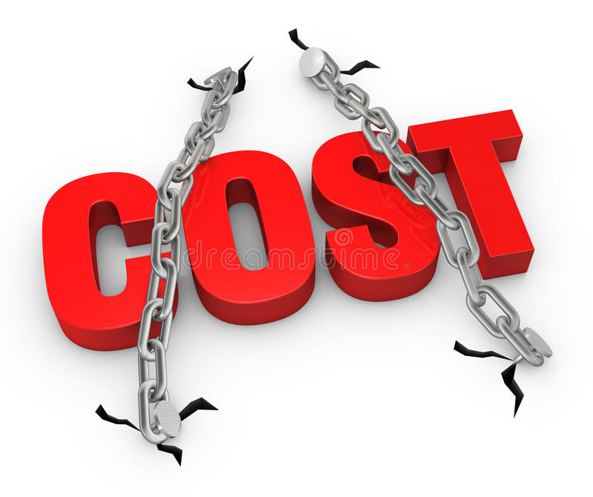
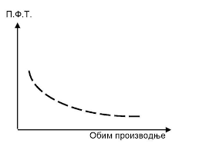
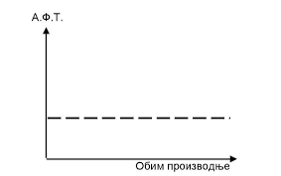
Fiksni troškovi
U masi se ne menjaju sa promenom obimom proizvodnje (OP)
po jedinici proizvoda se smanjuju sa povećanjem obima proizvodnje
Prosečni fiksni troškovi su fiksni troškovi po jedinici proizvoda i dobijaju se po obrascu:
PFT = UFT /Q
PFT – prosečni fiksni troškovi UFT – ukupni fiksni troškovi Q – količina proizvoda (obim proizvodnje)
Ukupni Fiksni troškovi
Prosečni Fiksni troškovi

Slide 20
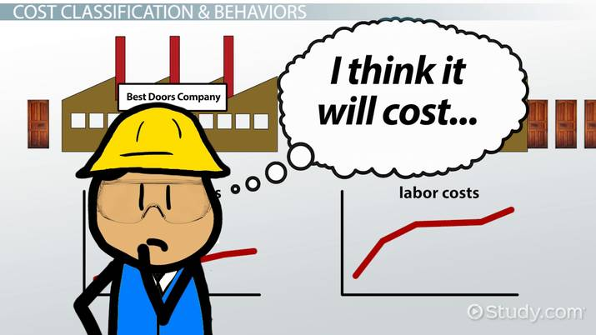
Varijabilni troškovi
menjaju se sa promenom obima proizvodnje
ukupni varijabilni troškovi se povećavaju sa povećanjem obima proizvodnje, a sa smanjenjem obima proizvodnje se smanjuju
u praksi se retko kada ostvaruje potpuna proporcionalnost troškova i obima proizvodnje, a češće se proporcionalno, progresivno i degresivno kretanje troškova smenjuju u proizvodnji iste vrste proizvoda sa promenom stepena iskorišćenja
Varijabilni troškovi se raslojavaju na četiri komponente:
proporcionalna (PT)
degresivna
Progresivna
relativno-fiksna (zonska - RFT)

Slide 21
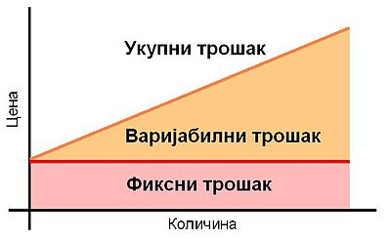
Ukupni varijabilni troškovi
Ukupni varijabilni troškovi sa povećanjem obima proizvodnje najpre rastu degresivno, zatim proporcionalno i na kraju progresivno
Prosečni varijabilni troškovi su varijabilni troškovi po jedinici proizvoda i dobijaju se po obrascu:
PVT = UVT/Q
PVT – prosečni varijabilni troškovi
UVT – ukupni varijabilni troškovi
Q – količina proizvoda (obim proizvodnje)

Slide 22
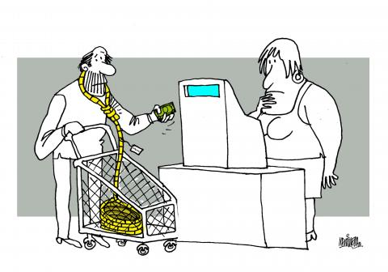
Troškovi u dugom roku
U dugom roku svi faktori proizvodnje se mogu menjati, pa su u dugom roku svi troškovi varijabilni
Promena dugoročnih troškova usled promene obima proizvodnje uslovljena je odnosom promene ulaganja i promene rezultata, odnosno prinosom na obim dugoročne proizvodne funkcije (za ovu funkciju karakterističan je najpre rastući prinos na obim, zatim konstantni prinos i na kraju opadajući prinos)
za rastući prinos na obim važi: ↑ UT < ↑ OP
za konstantni prinos na obim važi: ↑ UT = ↑ OP
za opadajući prinos na obim važi: ↑ UT > ↑ OP

Slide 23
TEME PRISTUPNI RAD
Preduzeće kao društveno odgovorni subjekt
Preduzeće kao privredni subjekt
Troškovi preduzeća
Utrošci preduzeća
Kroz primer objasniti utroške i troškove materijala
Oblici trošenja sredstava za rad, kroz primer
Karakteristike troškova
Amortizacija kroz primer
Fiksni troškovi
Varijabilni troškovi

Slide 24
Ispitna i pitanja za kolokvijum
Definisati profit
Definisati preduzeće
Razlika između troška i profita
Elementi proizvodnog procesa
Šta je „trošenje“?
Definisati utroške
Definisati troškove
Podela utrošaka prema elementima proizvodnje
Šta određuje utroške?
Podela utrošaka prema mestu nastanka
Razlika između standardnih i stvarnih utrošaka materijala
Razlika između osnovnog i režijskog materijala
Šta je kalo a šta rastur?
Škart versus kalo?
Definisati utroške sredstava za rad
Razlika između starenja i habanja
Razlika između loma i kvara
Utrošci radne snage zavise od?
Karakteristike troškova
Podela troškova
Razlika između troškova materijala i troškova rada?
Šta je amortizacija?
Razlika između tekućeg i investicionog održavanja?razlika između troškvoa iizrade i troškova režijskih?
Oportunitetni troškovi
Razlika dodatnih i neotklonjivih troškova
Razlika fiskni i varijabilni
Formula troškova, i formula prosečnih fiksnih troškova
Varijabilni troškovi, vrste
Dugoroočni troškovi

